Slide 1


Information für Eltern und Schüler der 7ten Klassen der Solgrabenschule zum Unterrichtsangebot der BSG
Notes:
Durch das Mittelstufenschul Konzept konnte die Solgrabenschule Schüler für 1 Klasse mehr aufnehmen.

Slide 2
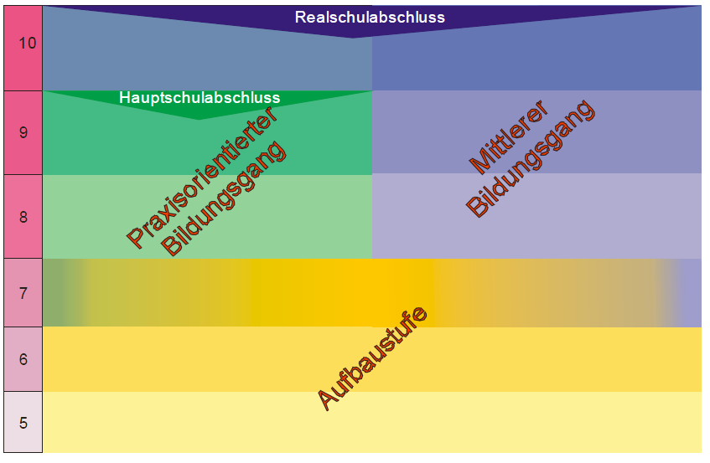

Die Mittelstufenschule
1 Tag/Woche
4 Tage/Woche
Notes:
Am Ende der Aufbaustufe entscheidet die Solgrabenschule per Konferenzbeschluss wer den praxisorientierten bzw. den mittleren Bildungsgang besuchen darf.

Slide 3
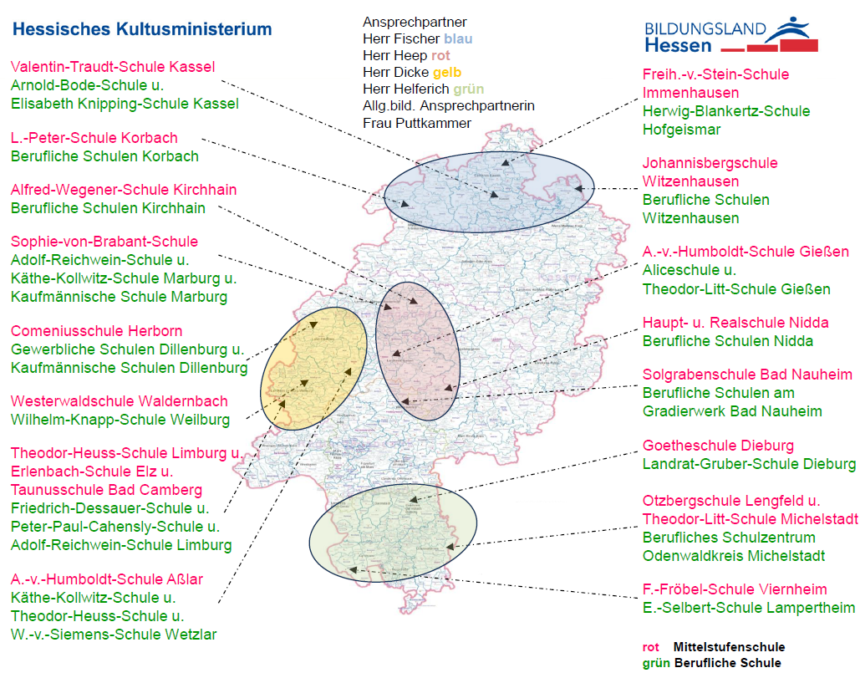
Die Mittelstufenschule
Notes:
Solgrabenschule und BSG sehr komfortabel da nur Kooperation mit einer Schule

Slide 4
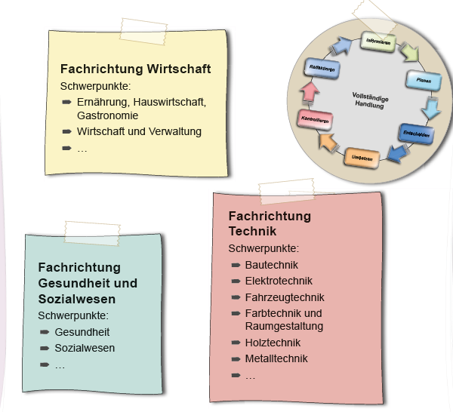

Slide 5
Angebotene Schwerpunkte | Vorbereitung auf z. B. folgende Berufe:
Ernährung / Hauswirtschaft / Gastronomie | Hotel- und Restaurantfachfrau/-mann Lebensmittelfachverkäufer/in Koch/Köchin Hauswirtschafter/in Familienpfleger/in Diätassistent/in Lebensmitteltechniker/in
Wirtschaft und Verwaltung | Kauffrau und Kaufmann - für Büromanagement - im Einzelhandel - im Groß- und Außenhandel Fachverkäufer/in

Slide 6
Angebotene Schwerpunkte | Vorbereitung auf z. B. folgende Berufe:
Gesundheit | Medizinische / Zahnmedizin. / Tiermedizin. Fachangestellte Laborant/in Medizinisch-techn. Assistent/in Diätassistent/in Gesundheits- und Krankenpfleger/in Altenpfleger/in Tierpfleger/in Medizin. Bademeister/in (Masseur/in) Rettungssanitäter/in Ergotherapeut/in Logopäde/in
Sozialwesen | Sozialassistent/in Erzieher/in Sozialpädagoge/in Sozialarbeiter/in Altenpfleger/in Krankenpfleger/in

Slide 7
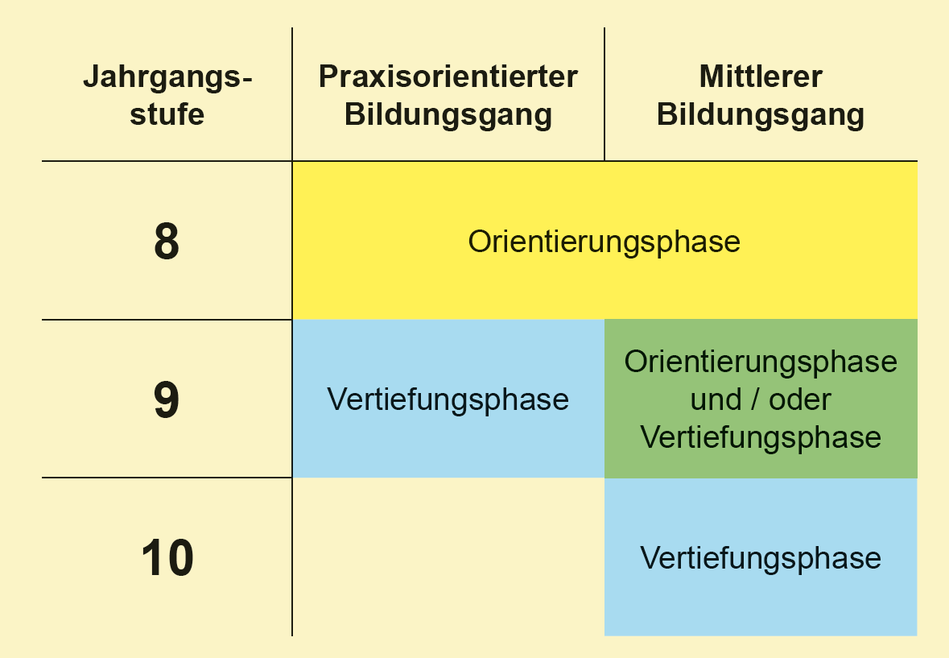
Orientierungsphase
Block-Praktikum in der 8+9 Klasse
Vertiefungsphase
Projektprüfung
Projektprüfung
Vertiefungsphase
Präsentations- prüfung
Präsentationsprüfung
Schüler werden an der BSG zusammen unterrichtet

Slide 8
Die Mittelstufenschule

Slide 9
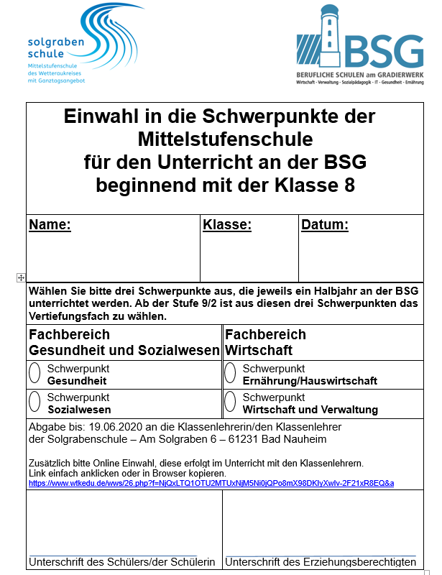
Unter diesem Link bitte die online Einwahl vornehmen
(Link einfach in Browser kopieren):
https://www.wtkedu.de/wws/26.php?f=NjQxLTQ1OTU2MTUxNjM5Ni0jQPo8mX98DKIyXwIv-2F21xR8EQ&a

Slide 10
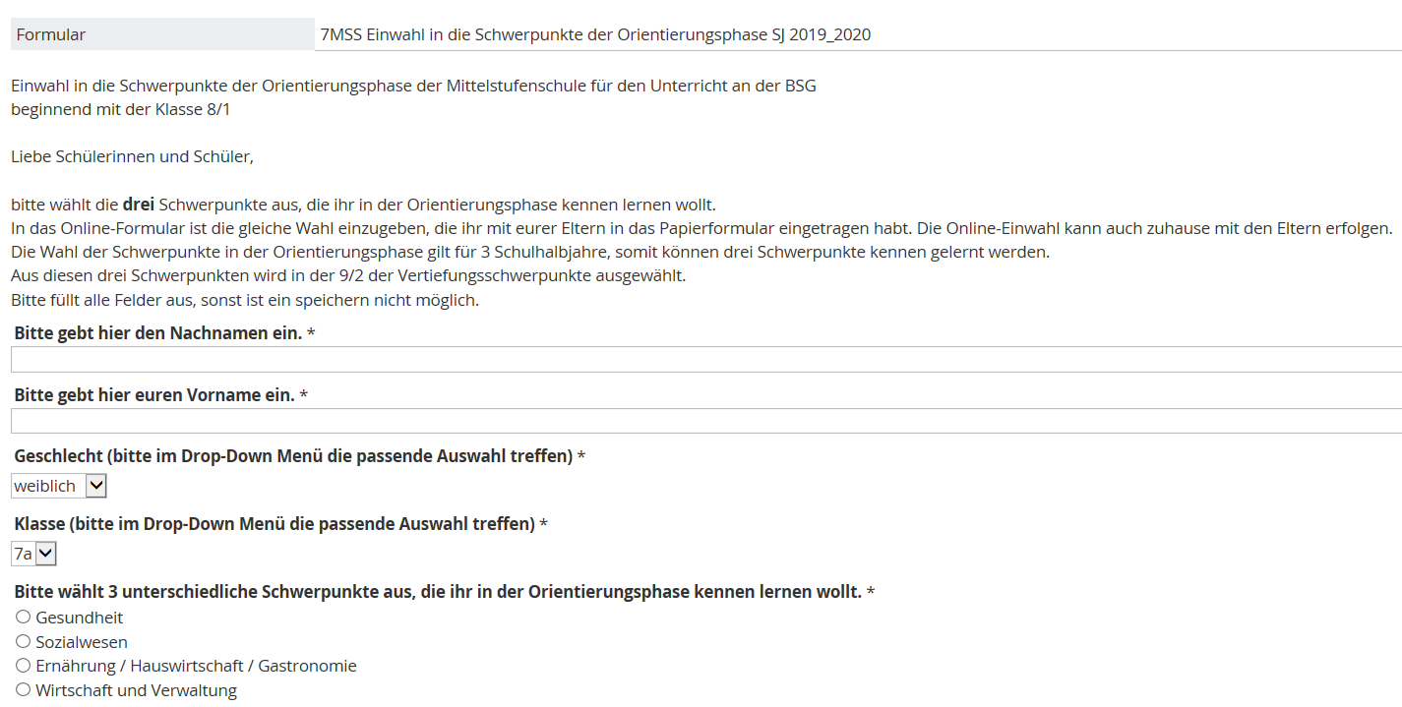

Slide 11
Die Mittelstufenschule
Die zentrale Zielsetzung der Mittelstufenschule ist das Gelingen des Übergangs Schule – Beruf.
Der Rahmenlehrplan der BF soll beim mittleren Abschluss erfüllt sein.
Motto Mittelstufenschule: Nicht alles können, aber alles kennen ☺
Fragen?
….. gerne per Mail an roland.fertig@bsg.wtkedu.de
oder ltg-ganztag@sgbn.Bad-nauheim.schulverwaltung.hessen.de

